Slide 1

外卖达人
———by 王清、凌红竹

Slide 2

项目分析：
1、为什么选择网上订餐这个项目？
2、如何实现与后台接口的交互？
3、如何确定网页风格？
4、各个功能的操作

Slide 3
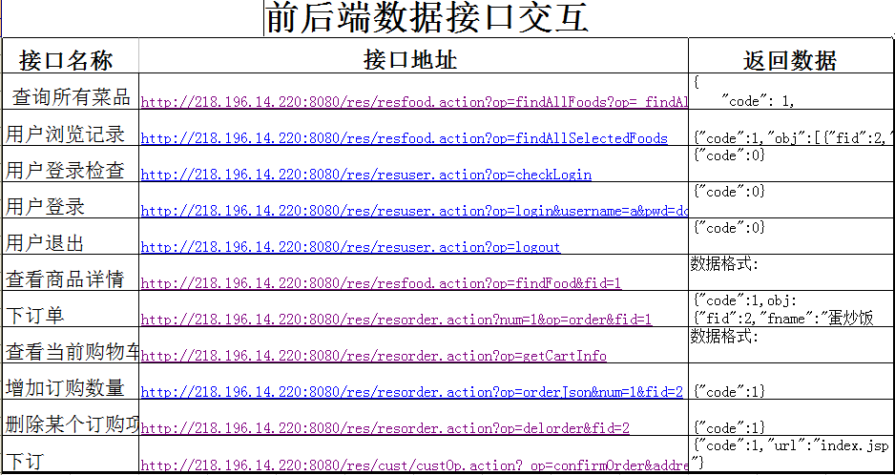
·接口交互
交互操作用到的技术？
遇到的难题？

Slide 4
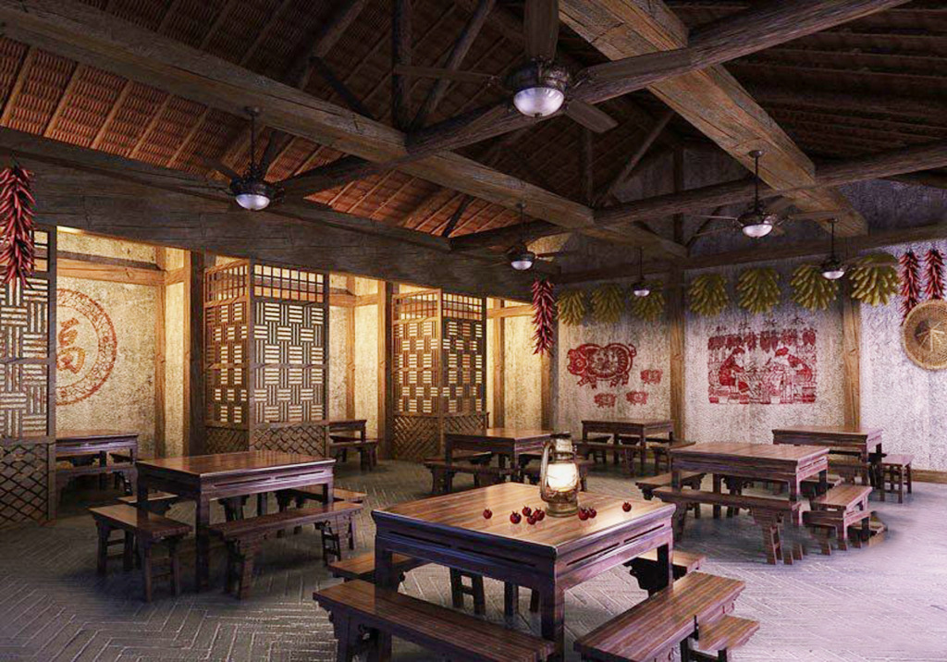
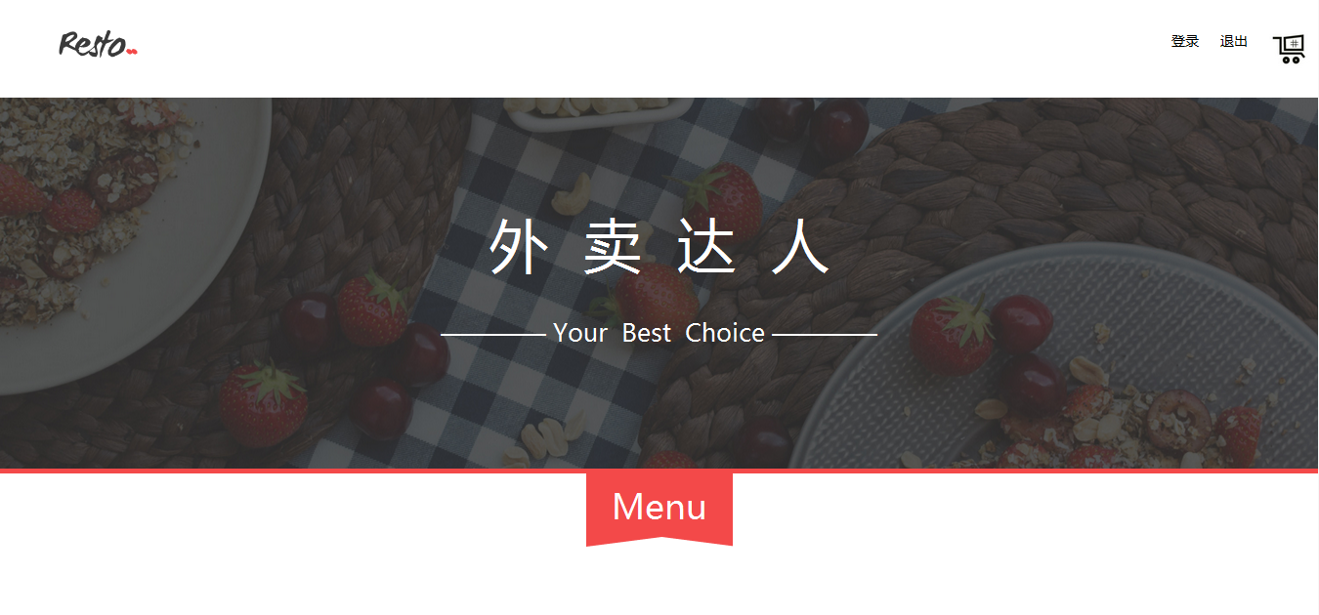
确定网页风格
古代客栈风
现代清新简约风

Slide 5

机会点
关于浏览器兼容性和屏幕自适应的意识并不是特别高；
逻辑思维的锻炼偏少；
对之前学过的知识还需要加强巩固

Slide 6
谢谢大家！

